Slide 1
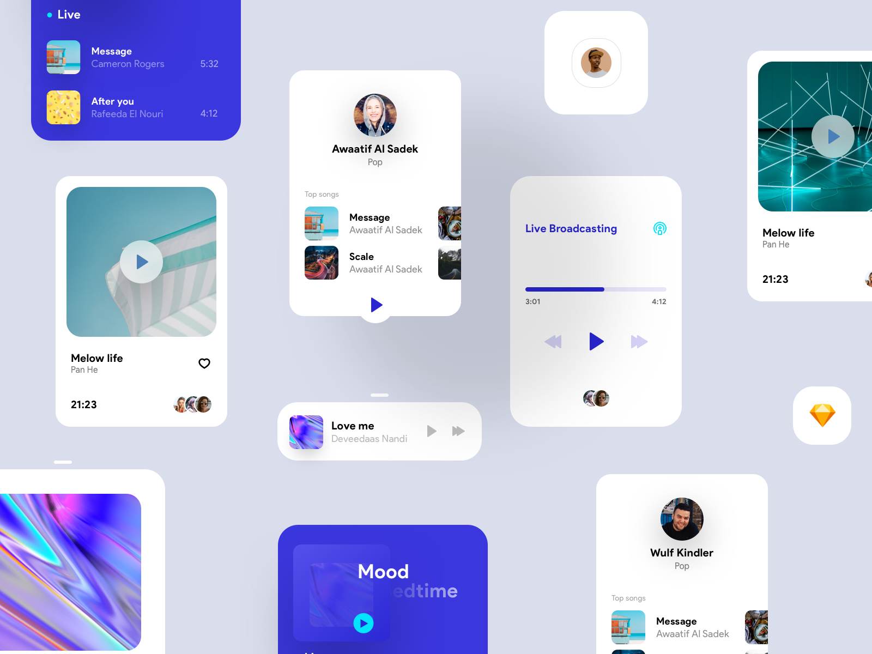
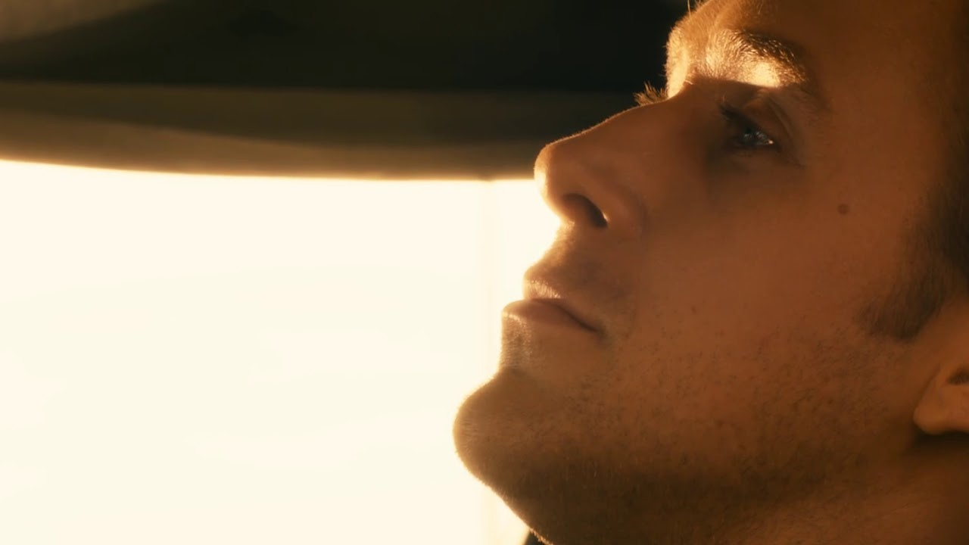
Pygame игра (симулятор
драйва)
Чупрына Матвей, Смирнов Роман

Slide 2
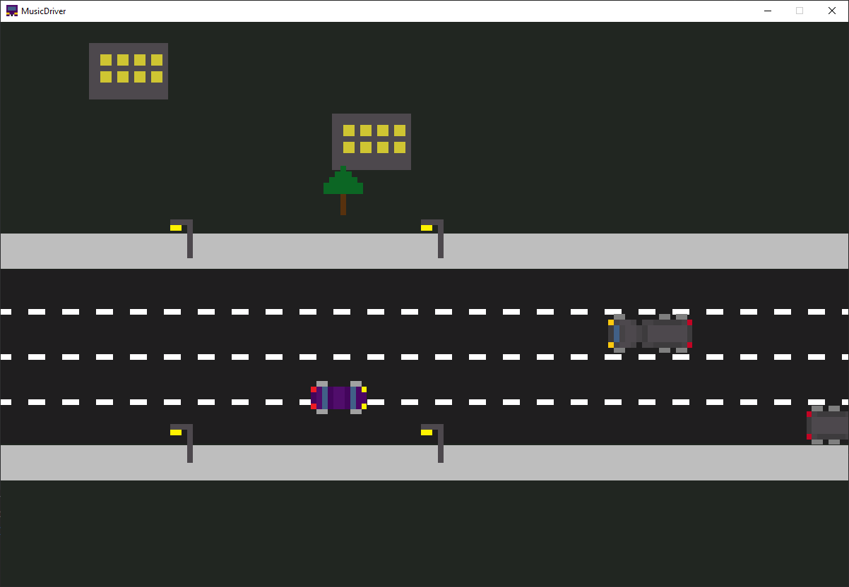
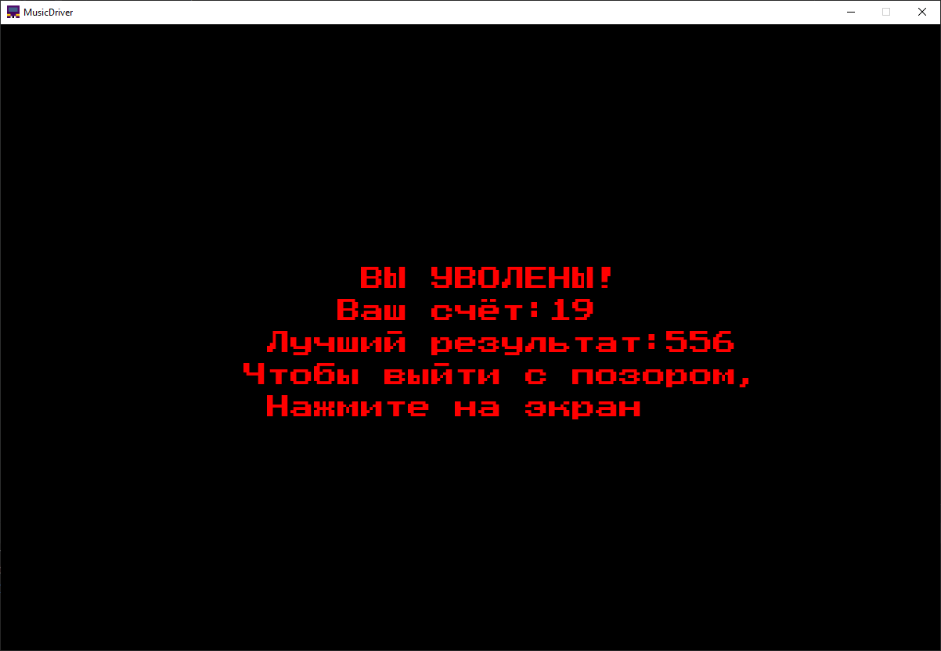
ВВЕДЕНИЕ
Идея: симулятор вождение с видом сверху. Есть декорации, 4 полосы. Игра постепенно ускоряется. Есть счетчик очков.

Slide 3
РЕАЛИЗАЦИЯ
Проект содержит два файла с кодом. Первый - Objects - содержит все классы, такие как: Border (граница), EnemyCar (две верхние полосы), EnemyCar2 (две нижние полосы), MainCar (главная машина соответственно), Road (класс дороги), Decor (класс домиков, деревьев и т.п.), и класс Light (отвечающий за фонари). Смысла писать что-то про наполнение классов нет, проще прочитать код, в не месть комментарии.
Второй файл - main - содержит три основные функции (start_screen, main, end_screen) и саму реализацию игры. Игра использует собственноручно нарисованные нами спрайты и АП музыку.
Есть файл requirements.txt, папки с музыкой и спрайтами, а также отдельный шрифт.

Slide 4
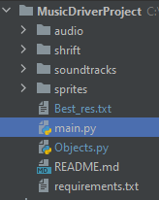


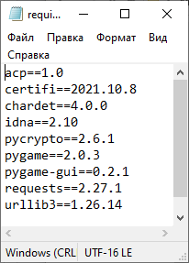




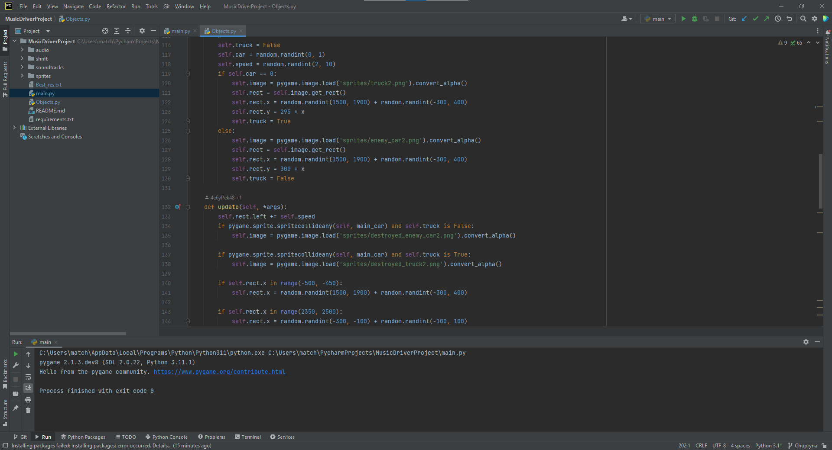
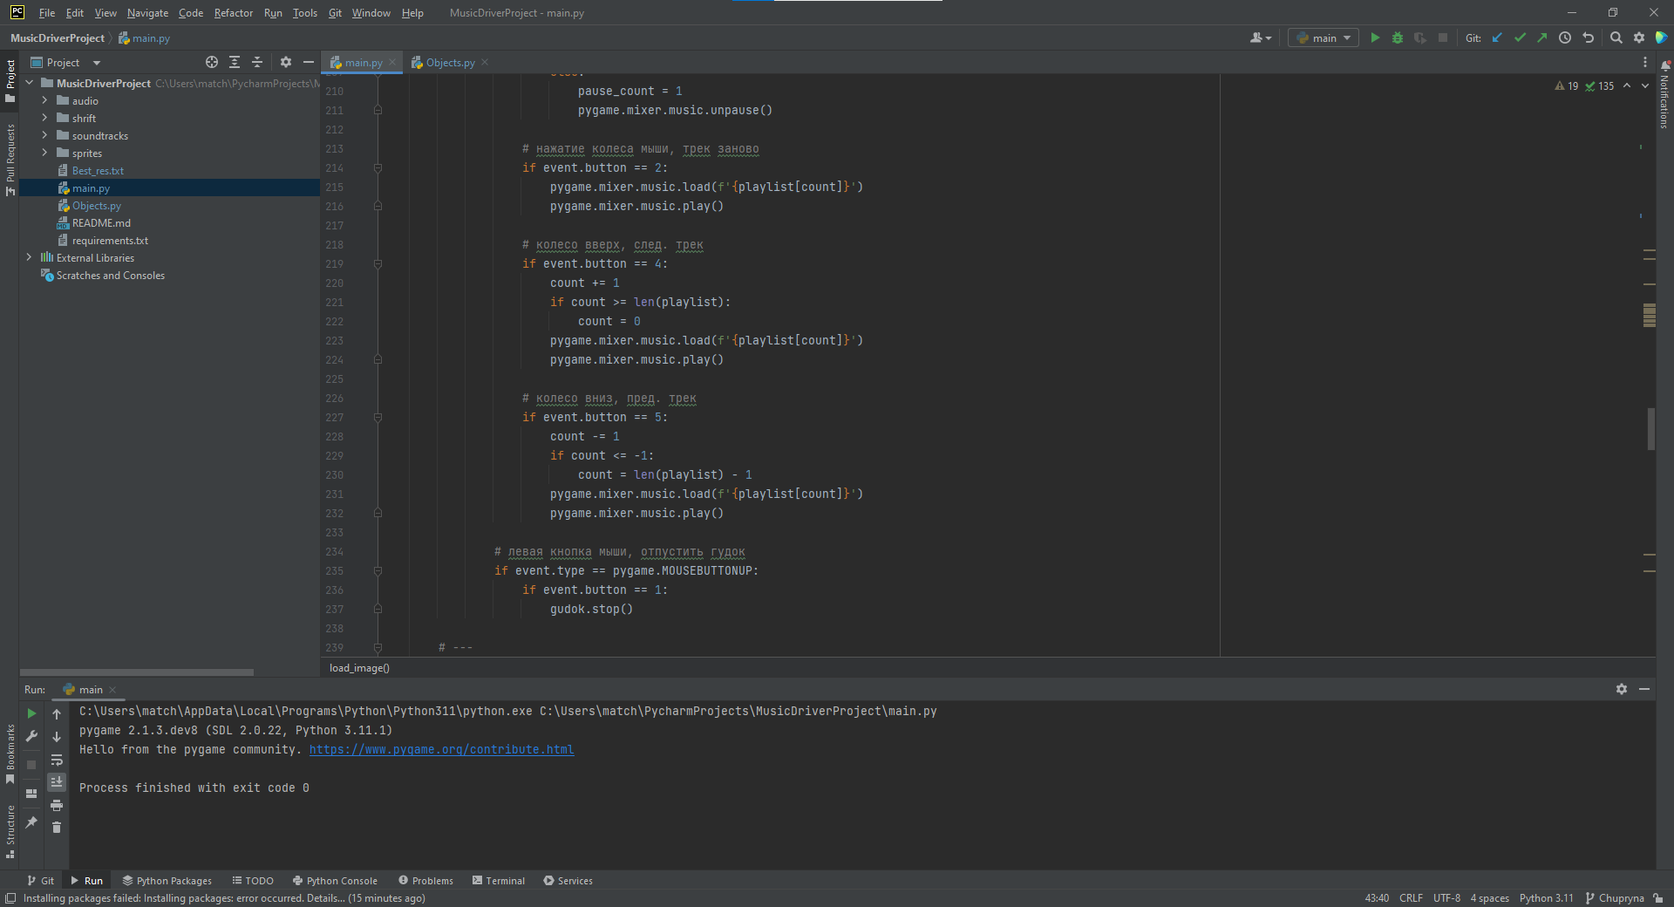
РЕАЛИЗАЦИЯ

Slide 5

ЗАКЛЮЧЕНИЕ
СПАСИБО ЗА ВНИМАНИЕ!
Поставленная задача выполнена, проект создан. Мы успешно освоили навыки создания игры используя библиотеку pygame.
Далее предлагаем посмотреть проект “вживую”.

